Slide 1
Я досліджую світ
1 клас
Урок 13
Яку будову має моє тіло?

Slide 2
Налаштуймося на роботу
Пролунав дзвінок веселий.
Всі готові? Все готово?
Ми не відпочиваємо,
Ми працювати починаємо.

Slide 3
Вправа «Синоптик»
Яка зараз пора року?
Який місяць?
Яке число?
Який день тижня?

Slide 4
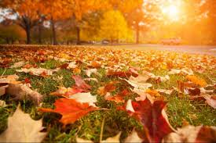
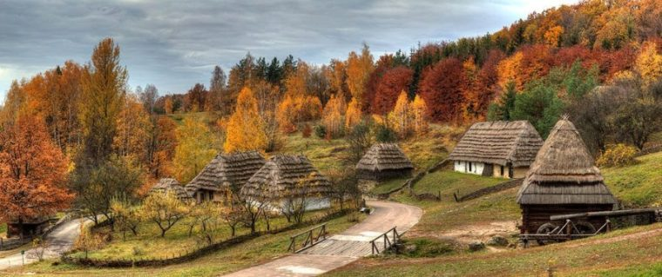
Вправа «Синоптик»
Який стан неба?
Яка температура повітря?
Чи дує вітер? Якщо так, то сильний чи повільний?
Чи були протягом дня опади?

Slide 5
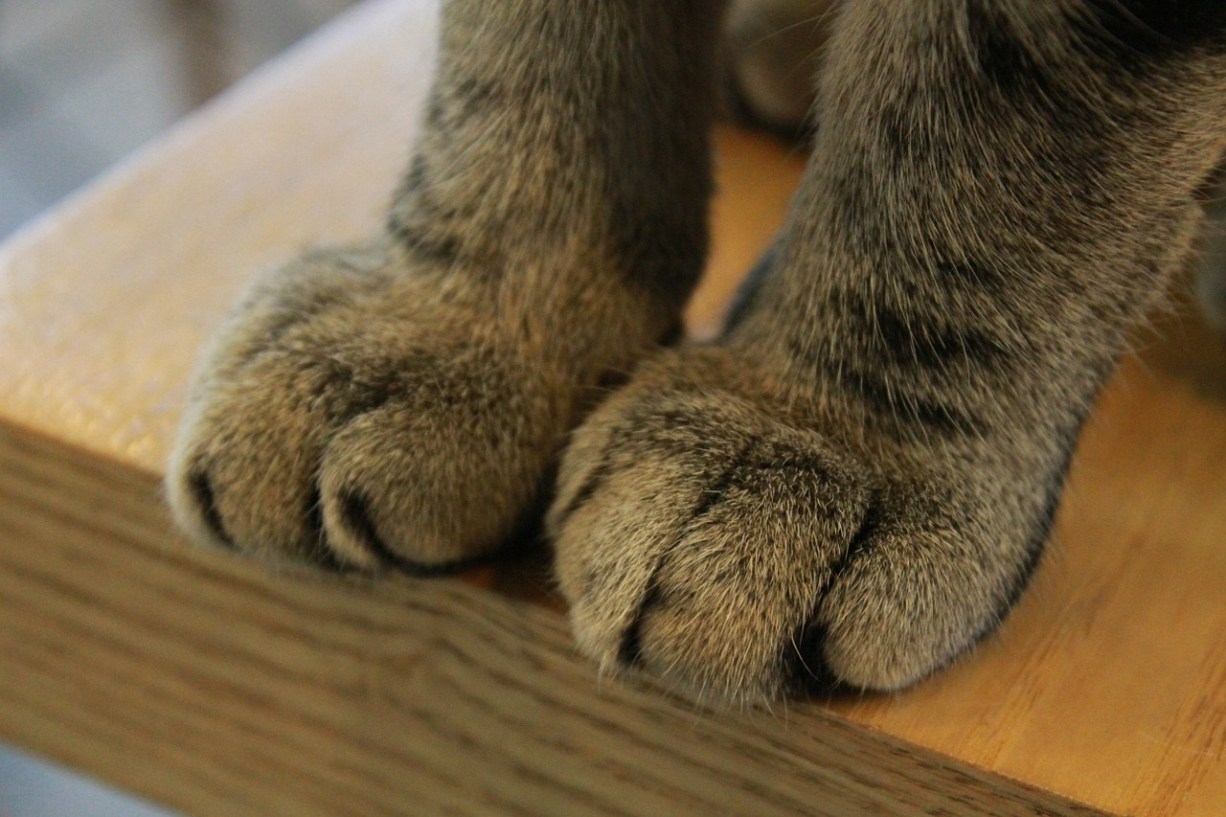
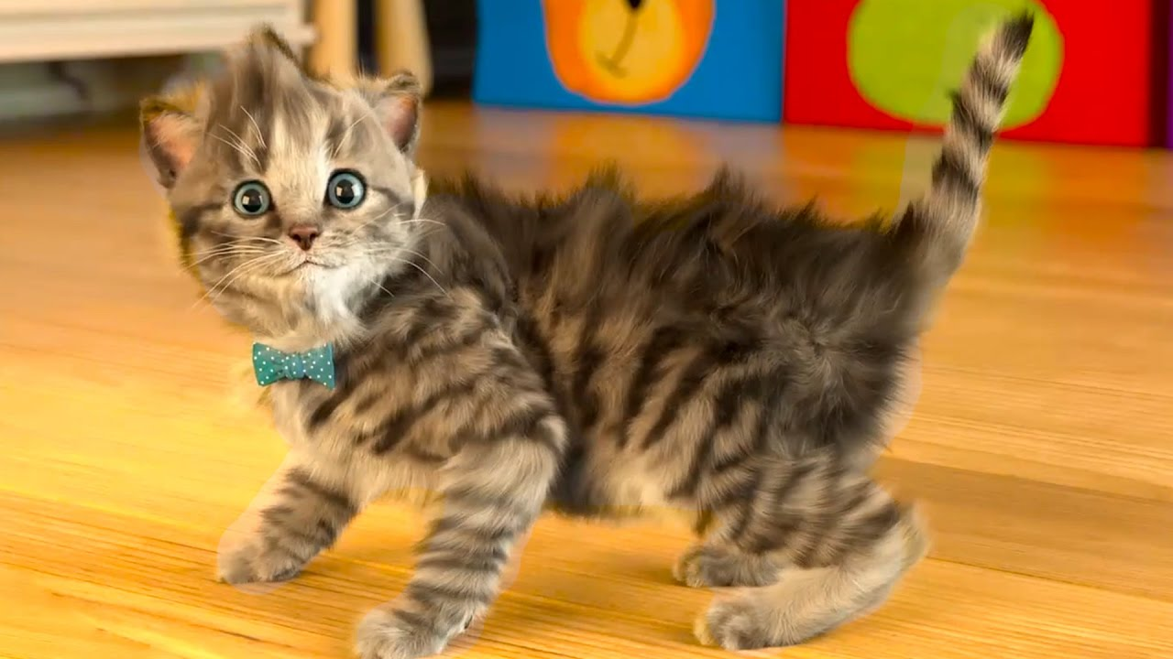
Впізнай живий організм за його органом

Slide 6
Повідомлення теми уроку
Ми всі різні. Кожна людина є неповторною та унікальною, але у кожного з нас одні й ті самі частини тіла.
Сьогодні на уроці ти дізнаєшся, з яких органів складається твій організм і чому здоров’я важливе.

Slide 7
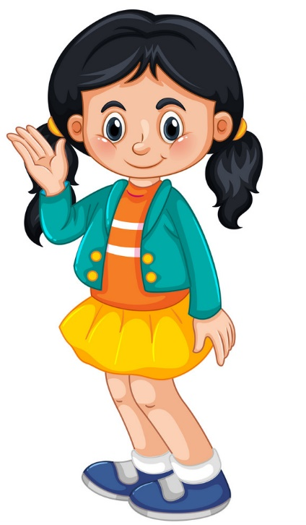
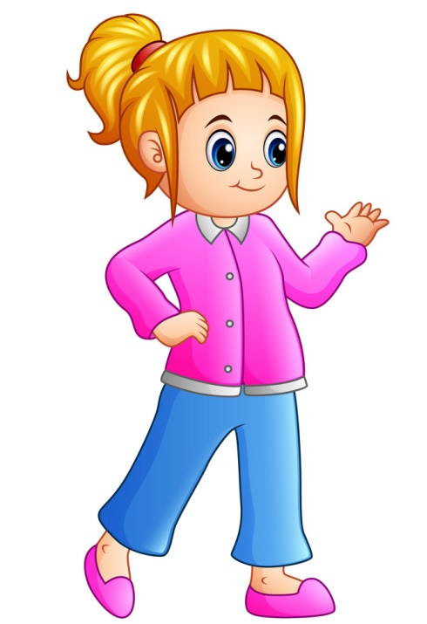
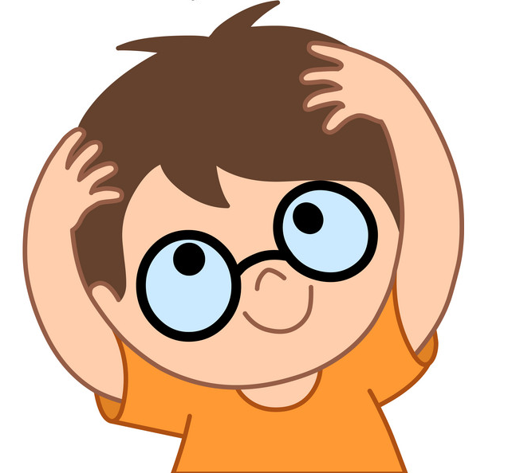
Послухай вірш
Познайомтесь, я дитина,
Хоч маленька, а людина.
Всі частини тіла знаю,
Визначаю, називаю.
Є у мене дві руки,
Це мої помічники,
А не посидючі ноги,
Прокладають в світ дороги.
Є у мене голова
І вона творить дива,
Шия голову тримає,
Повертає, нахиляє.
Тулуб з’єднує частини
Є живіт у мене й спина.
І всьому хребет опора,
Ось така моя будова.

Slide 8
Гра « Частини тіла»
Голова
Шия
Плечі
Спина
Руки
(верхні кінцівки)
Груди
Лікоть
Живіт
Кисть
Ноги
(нижні кінцівки
Коліно
Гомілка
Ступня
П’ята

Slide 9
Практичні вправи
Поверни головою вліво-вправо.
Витягни шию, як гусак.
Погладь свій носик.
Втягни голову в плечі.
Підніми руки вгору і зроби нахили тулуба назад-вперед.
Постав праву ногу на носок, п’ятку, потім ліву ногу на носок, п’ятку.
Посміхнись. Подаруй посмішку своєму сусідові

Slide 10
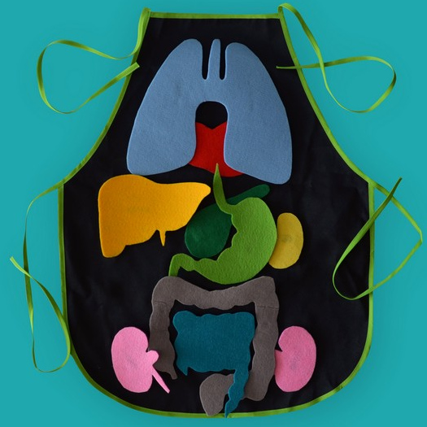
Від чого залежить здоров’я?
Твоє тіло – це цілісний організм, що складається з різних органів. Усі вони взаємопов’язані між собою.
Тобі, напевне, доводилося чути такі назви:
мозок, серце, легені, шлунок.
Пригадай назви інших органів
Від злагодженої роботи органів залежить твоє здоров’я.

Slide 11
Розглянь розташування найважливіших органів людини
Судини
Легені
Мозок
Серце
Шлунок
Печінка
Кишківник

Slide 12
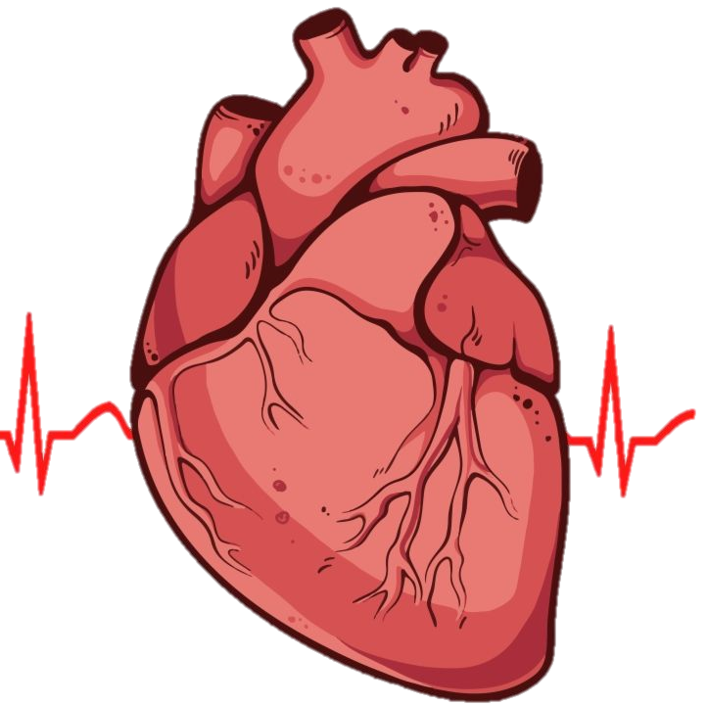
Поміркуй
Відгадай загадку
Що невпинно кров качає?
Б’ється в тебе за реберцем
Працьовите, щире …
Серце, печінка, легені, шлунок, кишківник, мозок – це внутрішні органи, які виконують певну роботу в нашому організмі.
1. В якій частині тіла міститься серце?
2. З яким органами воно пов’язане?
3. Яку роль в організмі виконує?

Slide 13
Яку роль виконують наші органи?
Мозок керує органами нашого тіла. Завдяки мозку ми думаємо, говоримо, відчуваємо тощо.
Легені допомагають нам дихати.
Шлунок і кишківник перетравлюють їжу.

Slide 14
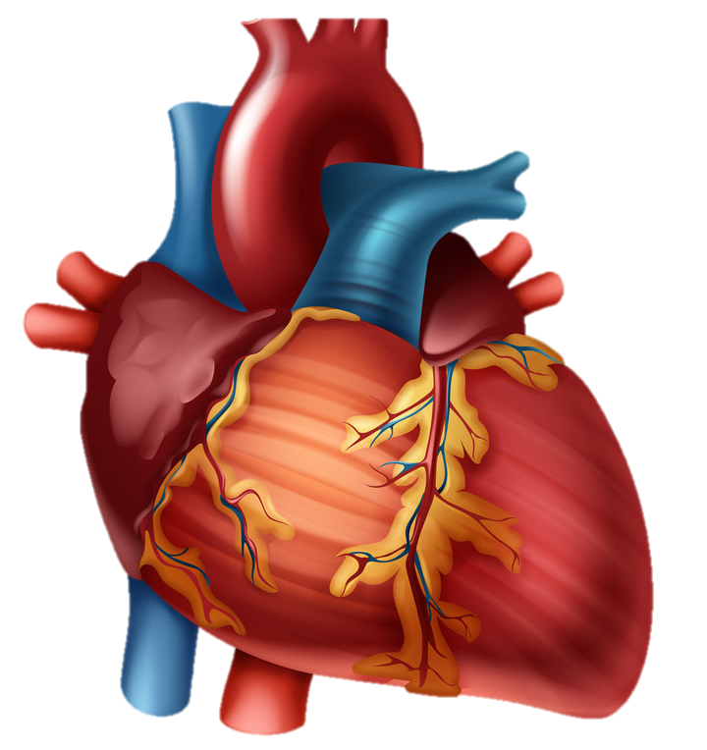
Цікаво знати
Яку роль виконують наші органи?
Наше серце – це неймовірно працьовитий орган.
Упродовж п'яти хвилин воно прокачує п'ять літрів крові. За годину серце робить в середньому 4 200 ударів і перекачує
300 літрів крові.
Протягом одного року воно перекачує достатньо крові, щоб наповнити олімпійський басейн –
понад 2,5 мільйона літрів – і робить для цього 38,5 мільйонів скорочень.
Печінка очищує кров.
Серце переганяє кров по всьому організму.

Slide 15
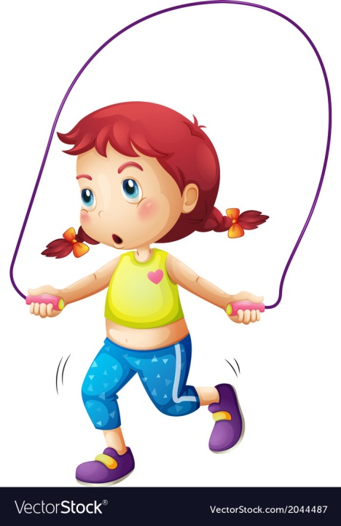
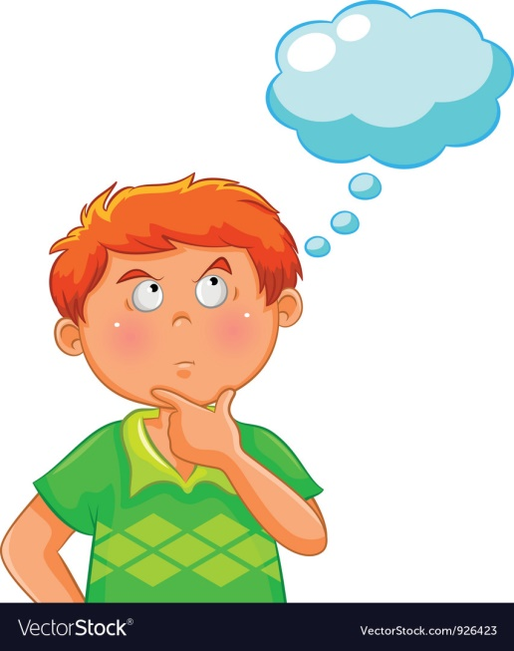
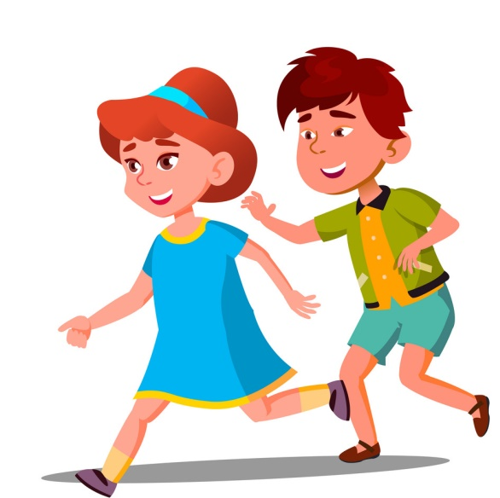
Розглянь малюнки. Які частини тіла виконують дії?

Slide 16
Відгадай загадку
Обведи потрібні букви, щоб скласти відгадку.
У двох матерів по п’ять синів, одне ім’я всім.
Руки
А Р Б У К С И
Зошит.
Сторінка
14 №1

Slide 17
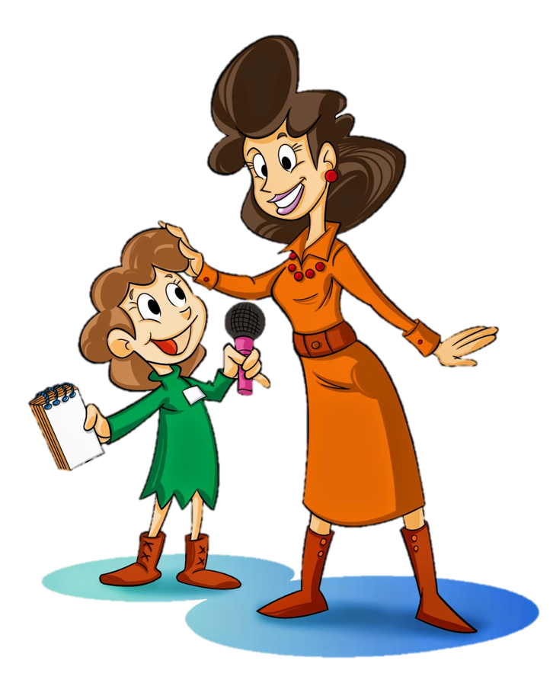
Вправа «Мікрофон»
Що об’єднує всіх людей?
З яких частин складається тіло людини?
Пригадай назви органів людини
Від чого залежить здоров’я людини?

Slide 18
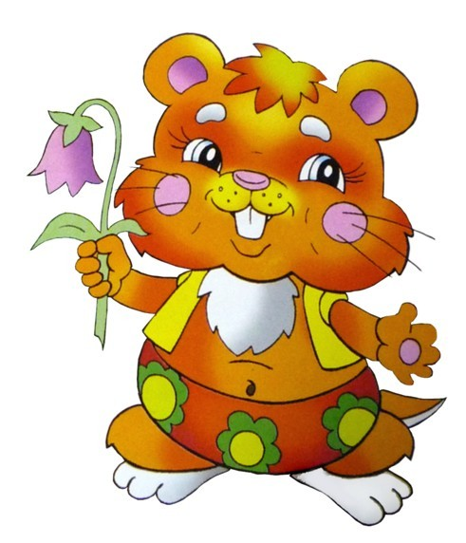
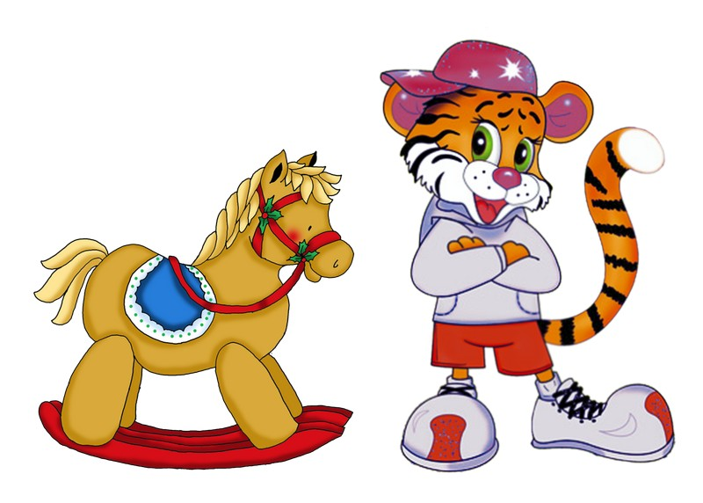
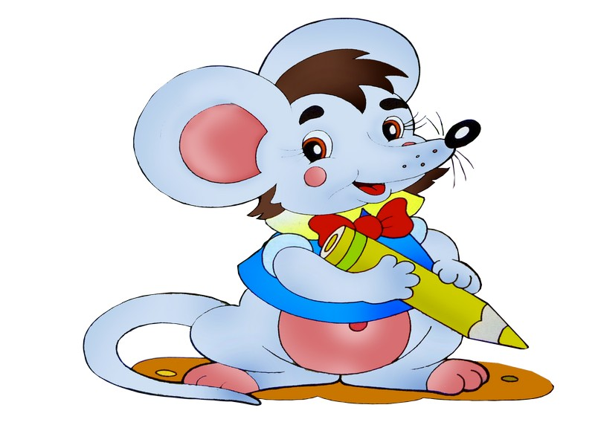
Рефлексія. Обери відповідну тваринку
Я нічого не зрозумів
На уроці було цікаво
Я трохи втомився/
втомилась

